Slide 1
C++ 학술회
유니티 GameObject 클래스의 내부 구조 이해
발표자 : 고병진

Slide 2
목차
1. GameObject VS gameObject
2. GameObject 클래스 내부 이해

Slide 3
GameObject VS gameObject
타입 VS 변수

Slide 4
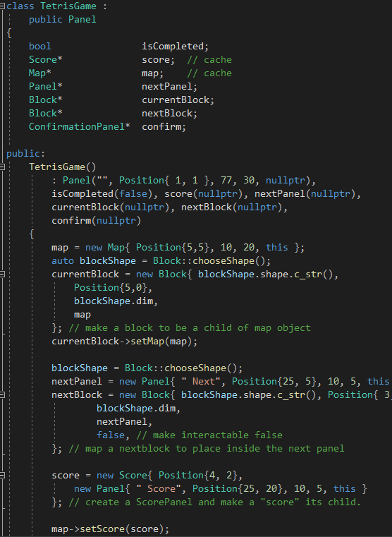
GameObject
GameObejct는 게임속에 존재하는 모든 오브젝트,
객체가 아닌 클래스의 개념
게임을 구성하는 요소
GameObject를 쓰는 이유는 다른 게임 오브젝트를
호출하기 위해서이다.

Slide 5

gameObject
gameObject는 컨포넌트에 할당된 GameObject의 객체이다.
gameObject는 GameObject 타입의 변수이고 컴포넌트들의
기반 클래스인 MonoBehaviour에서 제공한다.
스크립트에서 gameObject를 사용하면 해당 게임 오브젝트를
호출한다.

Slide 6
GameObject 클래스의
내부 구조

Slide 7
클래스의 상속 관계
Obect > Component > Behaviour > MonoBehaviour 순으로 상속
Obect : name, hideFlags, Destroy, Instantiate등 개체 관련함수.
Component : GameObject, tag, transform, GetComponent등 컴포넌트 관련 함수.
Behaviour : enabled, isActiveAndEnable 속성
MonoBehaviour : useGULayout, Invoke 및 Coroutine 관련함수 각종 이벤트(Message)

Slide 8
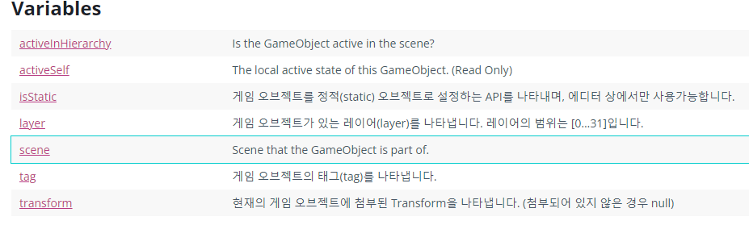
Variables
C++ 멤버 변수나 멤버 함수와 달리 c#에는 외부에 노출 되어있다.
읽고 쓸 수 있는 메소드이다. (Getter, Setter 함수)

Slide 9
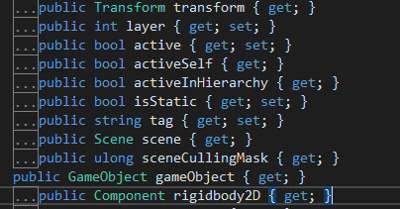

Slide 10
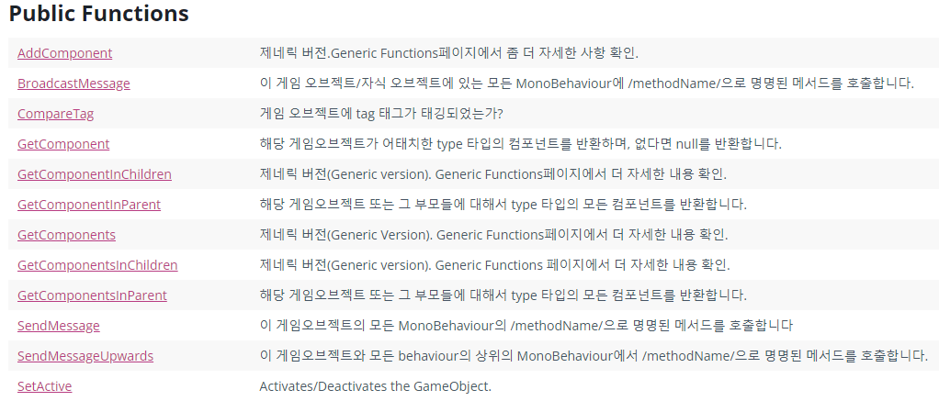
Public Functions
GameObject의 멤버 함수
누구에게나 공개 되어있어 접근 가능하다.

Slide 11
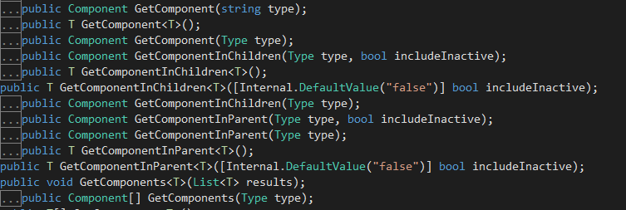

Slide 12
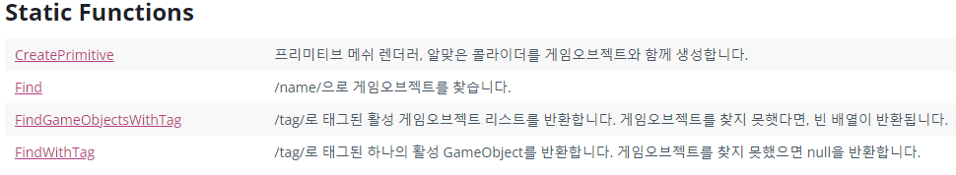
Static Functions
정적 멤버 함수
클래스로부터 객체를 생성하지 않아도 바로 사용 가능하다.
정적 함수는 객체가 생성되기 전에 호출이 가능하기 때문에, 정적 함수 내에서는 정적 변수가 아닌 일반 멤버 변수를 호출 할 수 없다.

Slide 13
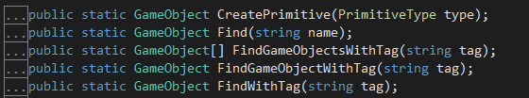

Slide 14
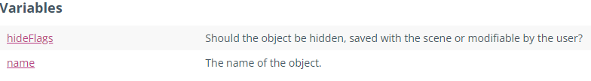
Inherited members
(Variables)
Object에서 상속 받은 변수

Slide 15
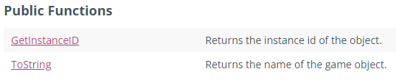
Inherited members
(Public Functions)
Object에서 상속받은 public 멤버 함수

Slide 16
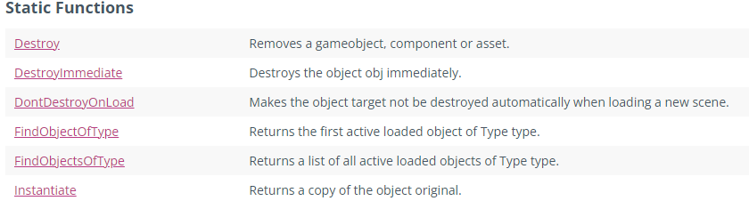
Inherited members
(Static Functions)
Object에서 상속받은 정적 멤버 함수

Slide 17
QnA

